Slide 1
VI SAVJETOVANJE CG KO CIGRE
POLARIZACIJA ELEKTRIČNOG I MAGNETSKOG
POLJA DALEKOVODA
Milutin Ostojić
BEČIĆI, 14-17 maj 2019. godine

Slide 2
PRORAČUN JAČINE ELEKTRIČNOG POLJA

Slide 3
PRORAČUN JAČINE ELEKTRIČNOG POLJA- - - -→

Slide 4
2. PRORAČUN JAČINE MAGNETSKOG POLJA

Slide 5
3. POLARIZACIJA POLJA
za n=0, 2,4,6.. polarizacija je linearna
polarizacija eliptična
polarizacija kružna

Slide 6
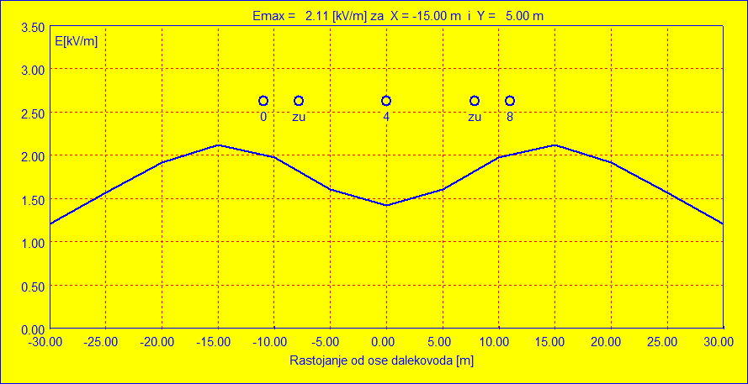
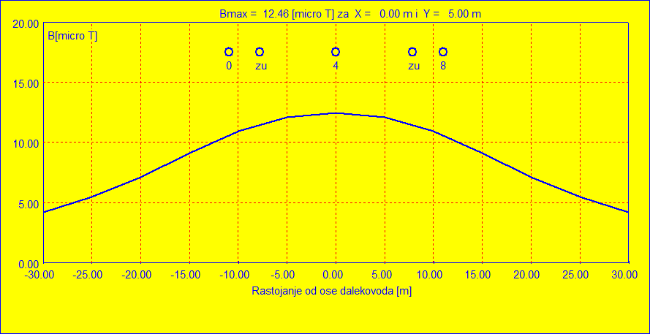
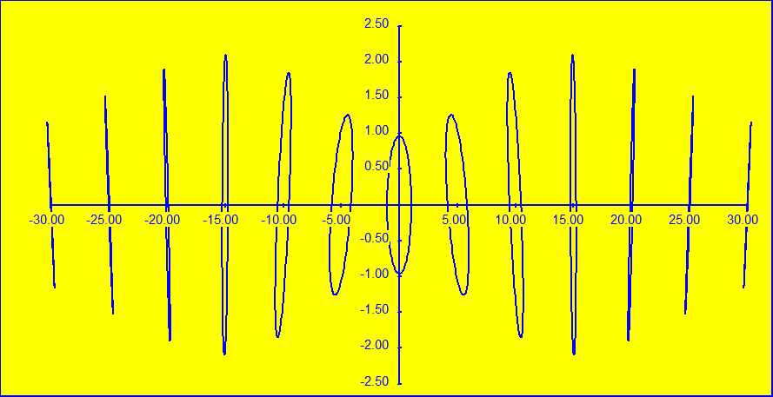
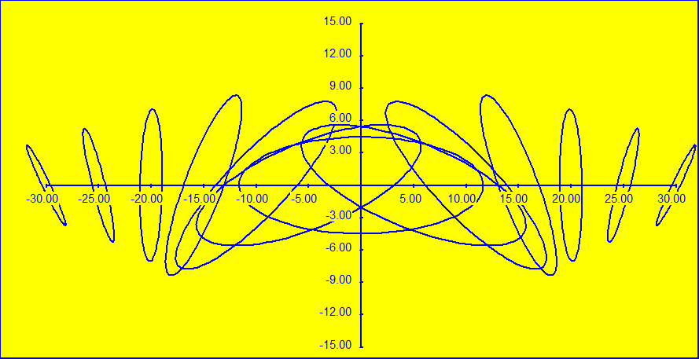
Raspodjela E i B dalekovoda 1x400kV
Polarizacija E i B dalekovoda 1x400kV

Slide 7
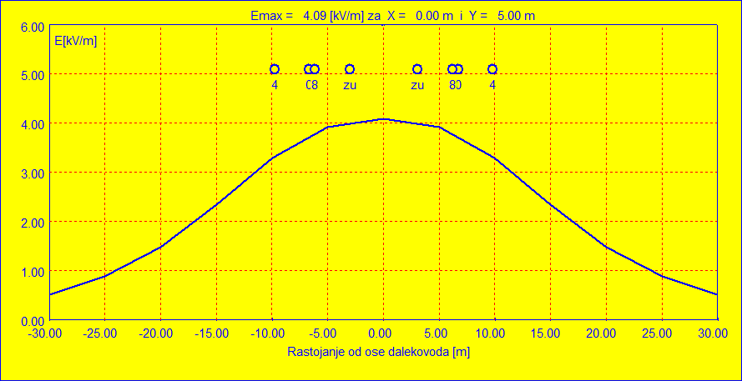
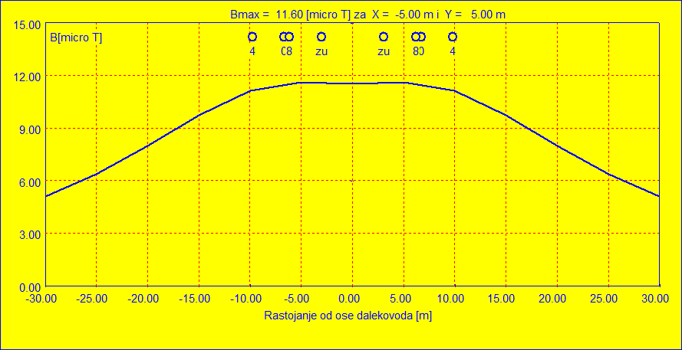
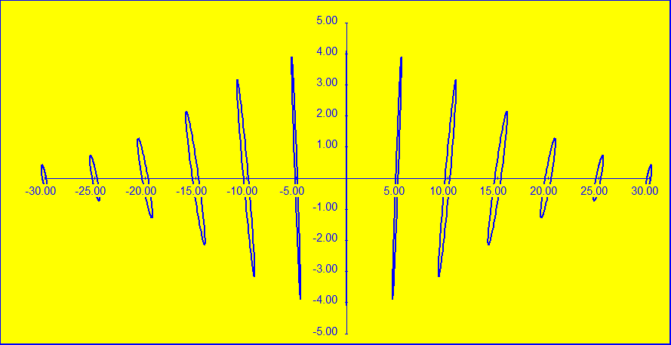
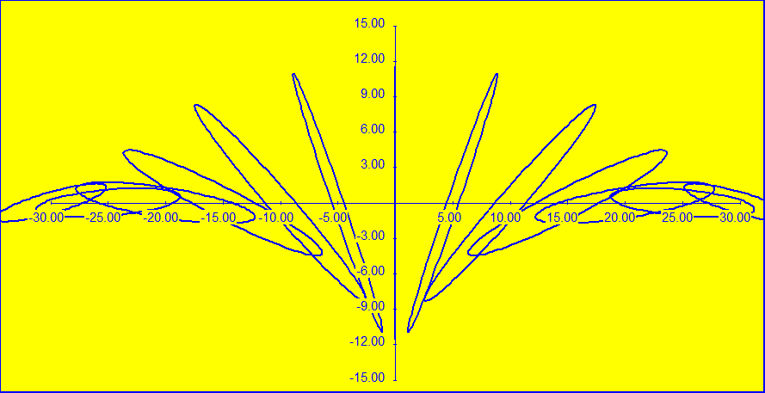
Raspodjela E i B dalekovoda 2x400kV
Polarizacija E i B dalekovoda 2x400kV

Slide 8
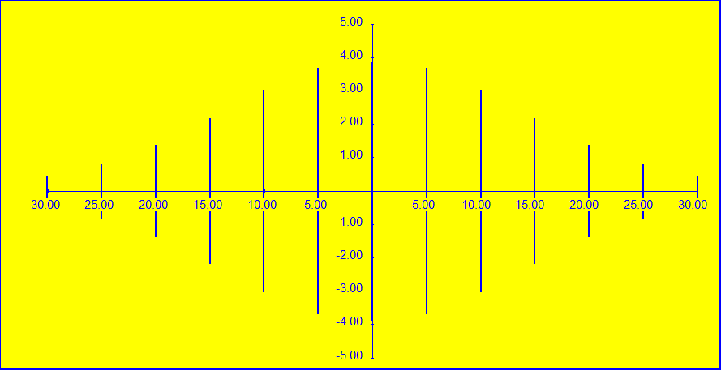
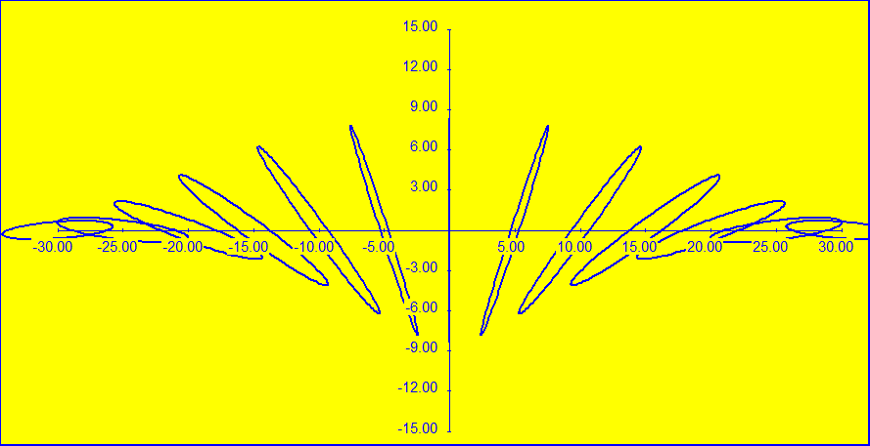
Polarizacija E i B dalekovoda 2x400kV na površini zemlje
ZAKLJUČCI
1. Izvedene jednačine i odgovarajući program napisan na osnovu njih, prezentirani u ovom radu, omogućavaju da se prouči polarizacija električnog i magnetskog polja dalekovoda sa bilo kojim brojem i rasporedom provodnika.
2. Pokazano je da polarizacija polja u koridoru dalekovoda može biti kružna, linearna, a najčešće je eliptična.

Slide 9
3. Pokazano je da polarizacija značajno zavisi od udaljenosti od ose dalekovoda i od visine posmatrane tačke u prostoru iznad zemlje.
4. Polarizacija oba polja kod jednosistemskog dalekovoda 400 kV u njegovoj osi, zavisno od visine iznad zemlje, približno je kružna, a sa udaljavanjem od ose dalekovoda postaje eliptična, da bi na većim udaljenostima prešla u linearnu.
5.Polarizacija oba polja kod dvosistemskog dalekovoda 400 kV u osi dalekovoda je uvijek linearna, a sa udaljavanjem od ose prelazi u eliptičnu, dok na većim udaljenostima elipsa prelazi u pravu liniju.
6.Na površini zemlje polarizacija električnog polja je uvijek linearna na bilo kojem rastojanju od ose dalekovoda, što je u skladu sa činjenicom da su linije električnog polja uvijek normalne na površinu zemlje.

